Slide 1
Ergebnisse der syndromischen ARE-Surveillance GrippeWeb,
Arbeitsgemeinschaft Influenza,
ICOSARI
KiTa- und Schulausbrüche (Meldedaten)
Datenstand 6.7.2021

Slide 2
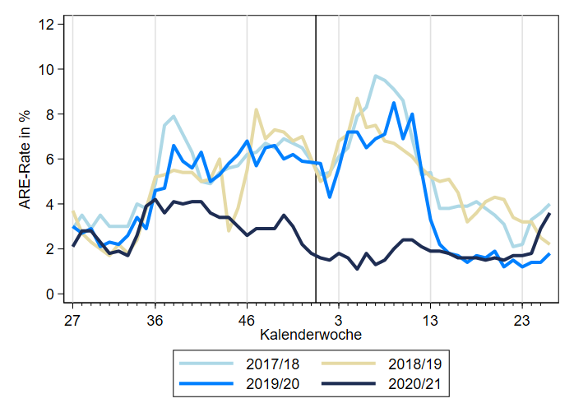
GrippeWeb bis zur 26. KW 2021
Der Wert (gesamt) lag in der 26. KW 2021 bei ca. 3.600 ARE pro 100.000 Einwohner.
Auf die Bevölke­rung in Deutschland bezogen entspricht das einer Gesamtzahl von ca. 3 Millionen akuten Atem­wegs­er­kran­kungen (Vorwoche: ca. 2,4 Mio).
Notes:
ARE-Rate in 26. KW zur Vorwoche weiter gestiegen; ARE-Rate liegt nun im Bereich der Vorjahre und z.T. sogar darüber (vor Pandemie/kontaktreduzierenden Maßnahmen), ganz deutlich über Vorjahresniveau bei den Kindern!
Anstieg in allen Altersgruppen
Auch ILI-Rate (ohne Abb.) gestiegen seit vielen Monaten, liegt sie mal wieder etwas höher bei 0,7 % (Vorwoche 0,4 %).

Slide 3
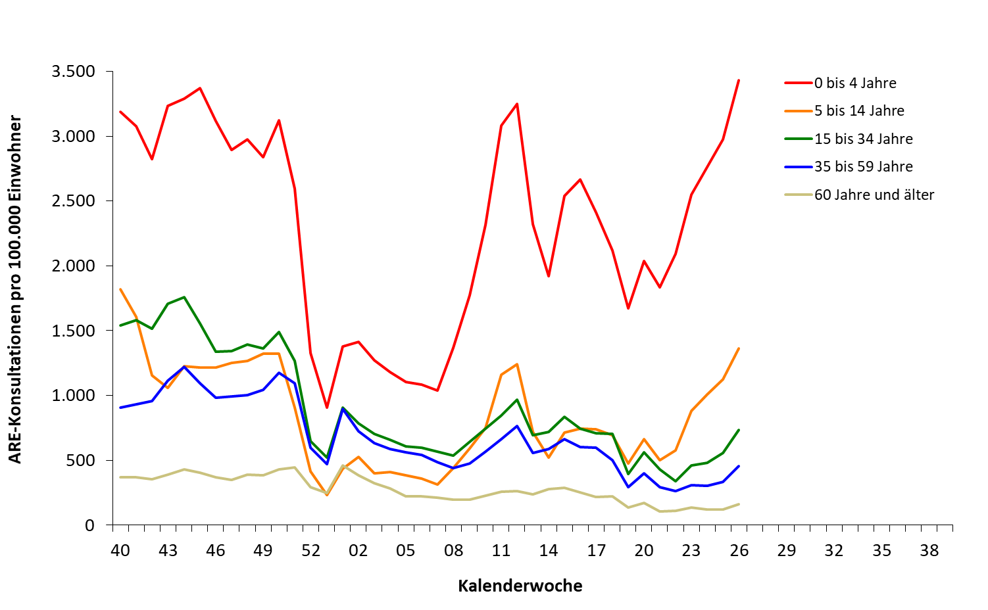
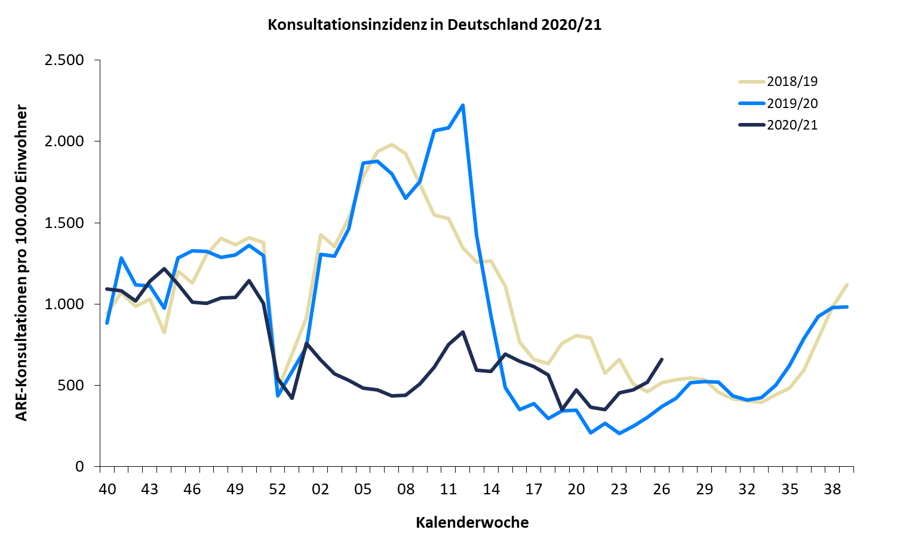
Arbeitsgemeinschaft Influenza
ARE-Konsultationen bis zur 26. KW 2021
Der Wert (gesamt) lag in der 26. KW 2021 bei ca. 660 Arzt­konsul­ta­tionen wegen ARE pro 100.000 Einwohner.
Auf die Bevölke­rung in Deutschland bezogen entspricht das einer Gesamtzahl von ca. 548.000 Arzt­besuchen wegen akuter Atem­wegs­er­kran­kungen (Vorwoche: ca. 433.000).
Notes:
KonsInz insgesamt im Vergleich zur Vorwoche gestiegen (seit KW22 kontinuierlich gestiegen); Anstieg in allen Altersgruppen (wie bei GrippeWeb mit der Ausnahme der über 59-Jährigen).
Auf regionaler Ebene: in den meisten BL/AGI-Regionen Anstieg in den meisten AGs, aber nicht in allen, z.B. in BB/BE Rückgang bei Kindern (möglicherweise auch bedingt durch Sommerferien seit KW 25?) ; Sommerferien in KW26 in: BE, BB, SH, HH, MV
- weitere AGI-Regionen (Quelle): \\rki.local\daten\Projekte\FG36_AGI\Wochenberichte\Berichterstellung\AGI-Wochenbericht.xls

Slide 4
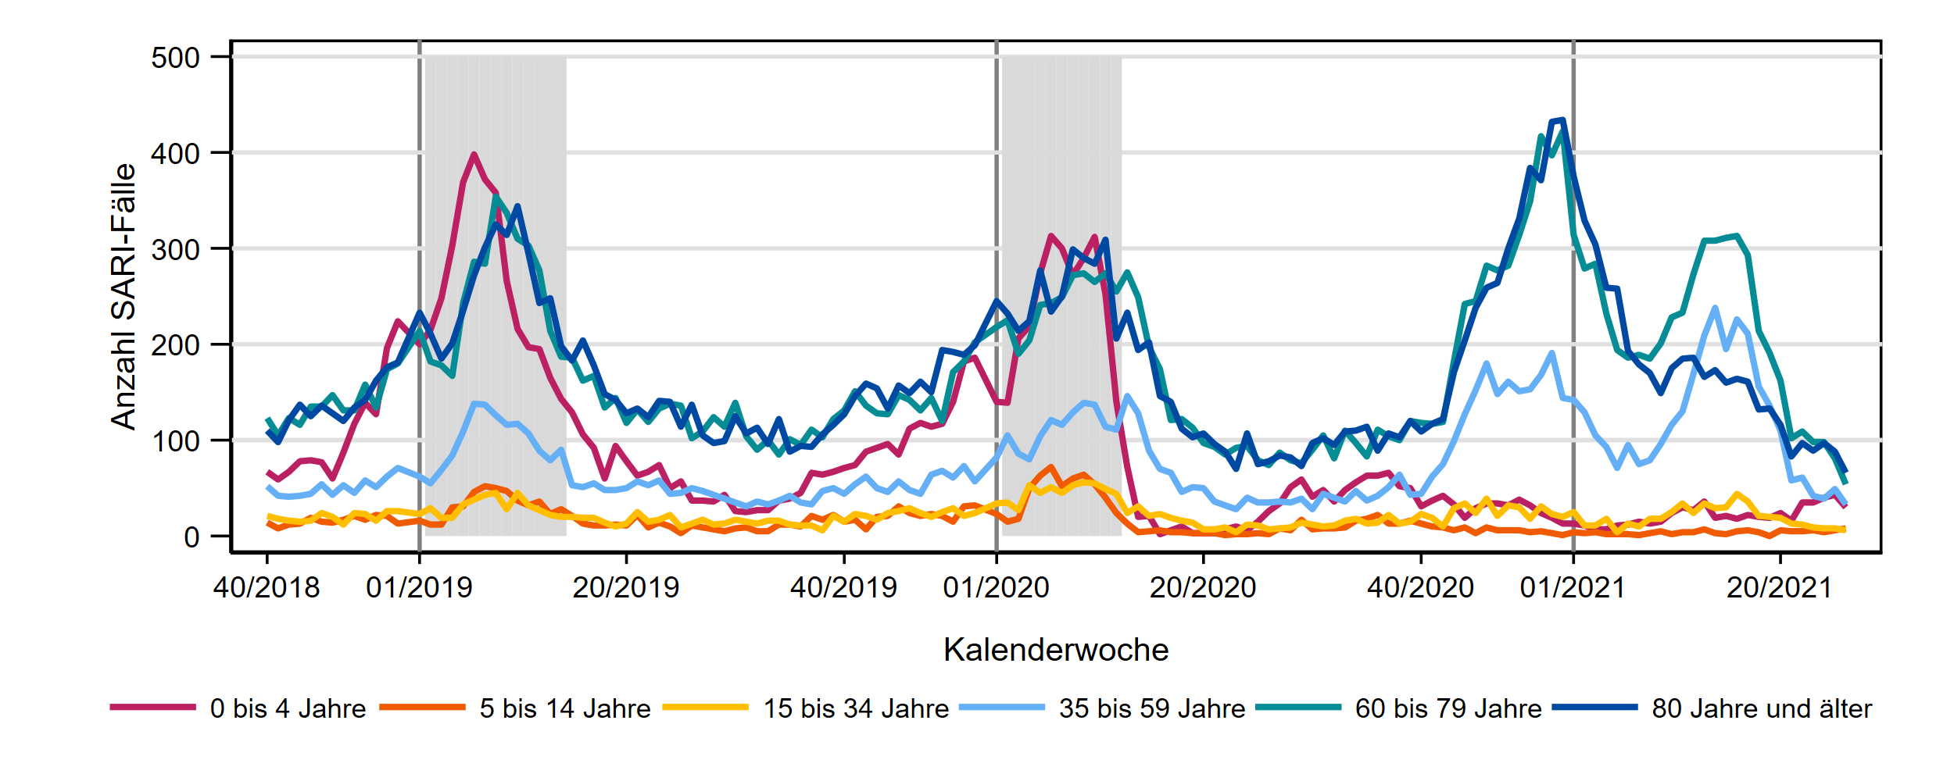
ICOSARI-KH-Surveillance – SARI-Fälle (J09 – J22) bis zur 26. KW 2021
Notes:
Neu: ab diesem Monatsbericht wird die erweiterte Falldefinition genutzt, in der auch die vorläufigen Diagnosen von noch liegenden Patienten berücksichtigt werden;
hierbei fallen im direkten Abgleich die älteren Altersgruppen ab 60 Jahren stärker ins Gewicht, können sich aber noch etwas auffüllen
SARI-Fallzahlen insgesamt leicht rückläufig
in AG ab 60 Jahre weitestgehend stabil, leichter Rückgang füllt sich vermutlich nächste Woche noch auf
leichter Anstieg in AG 5 -14 Jahre
Fallzahlen in allen AG etwa auf bzw. leicht unter Niveau der Vorjahre
S:\Projekte\FG36_INV_ICOSARI\Arbeitsordner\Wochenbericht \Krisenstab_3Saisons_AGI6_allVWD_inkl_letzte_FB.png

Slide 5
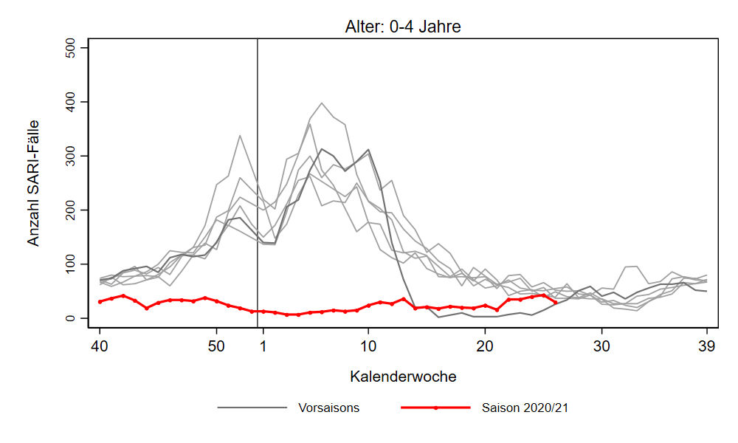
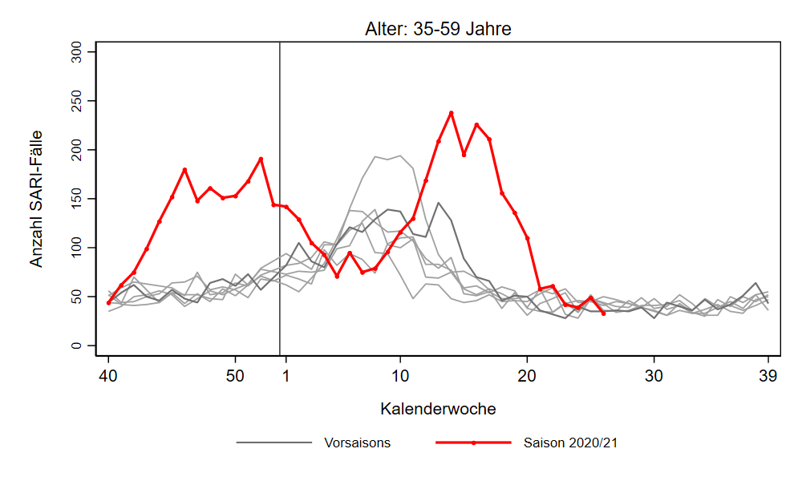
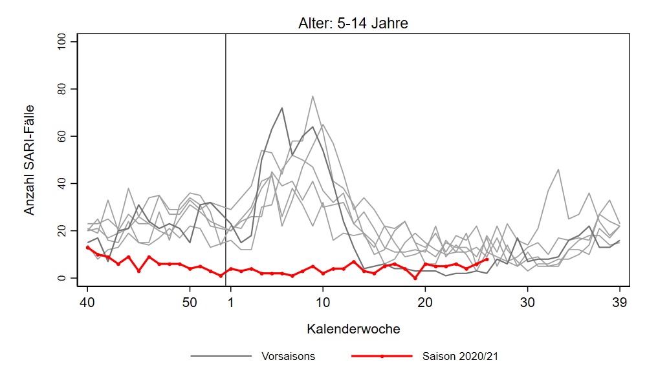
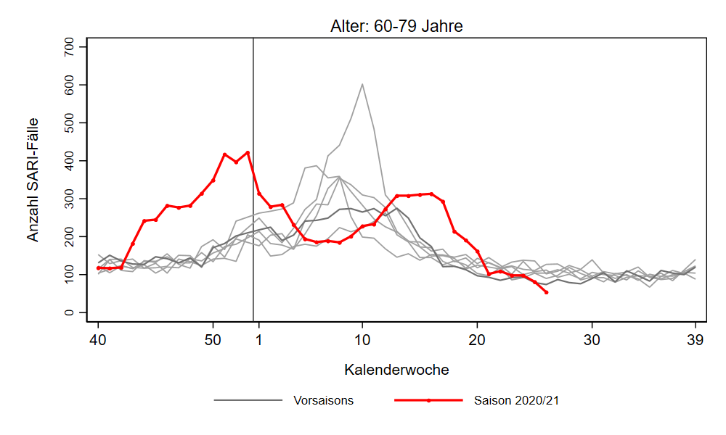
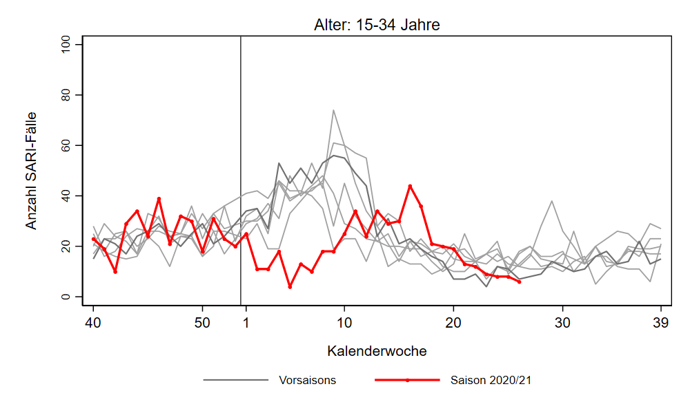
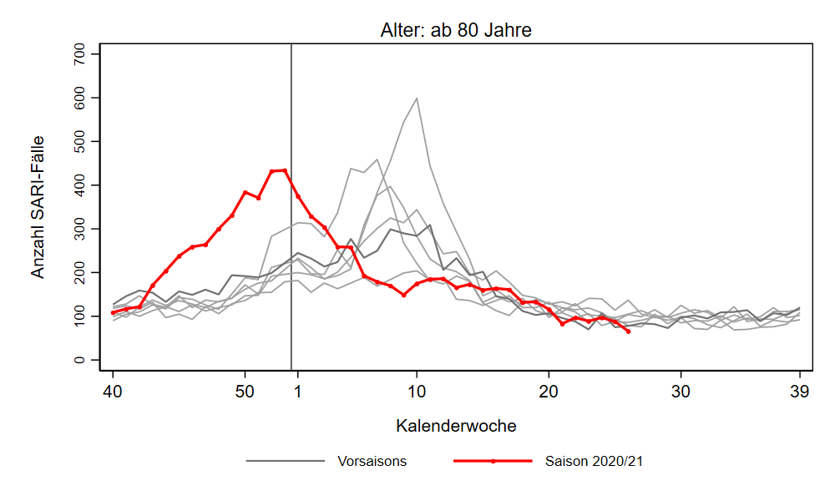
ICOSARI-KH-Surveillance – SARI-Fälle (J09 – J22) bis zur 26. KW 2021
Notes:
Neu: ab diesem Monatsbericht wird die erweiterte Falldefinition genutzt, in der auch die vorläufigen Diagnosen von noch liegenden Patienten berücksichtigt werden;
hierbei fallen im direkten Abgleich die älteren Altersgruppen ab 60 Jahren stärker ins Gewicht, können sich aber noch etwas auffüllen
SARI-Fallzahlen insgesamt leicht rückläufig
in AG ab 60 Jahre weitestgehend stabil, leichter Rückgang füllt sich vermutlich nächste Woche noch auf
leichter Anstieg in AG 5 -14 Jahre
Fallzahlen in allen AG etwa auf bzw. leicht unter Niveau der Vorjahre
S:\Projekte\FG36_INV_ICOSARI\Arbeitsordner\Wochenbericht\Krisenstab-AG_separat_alleVWD

Slide 6
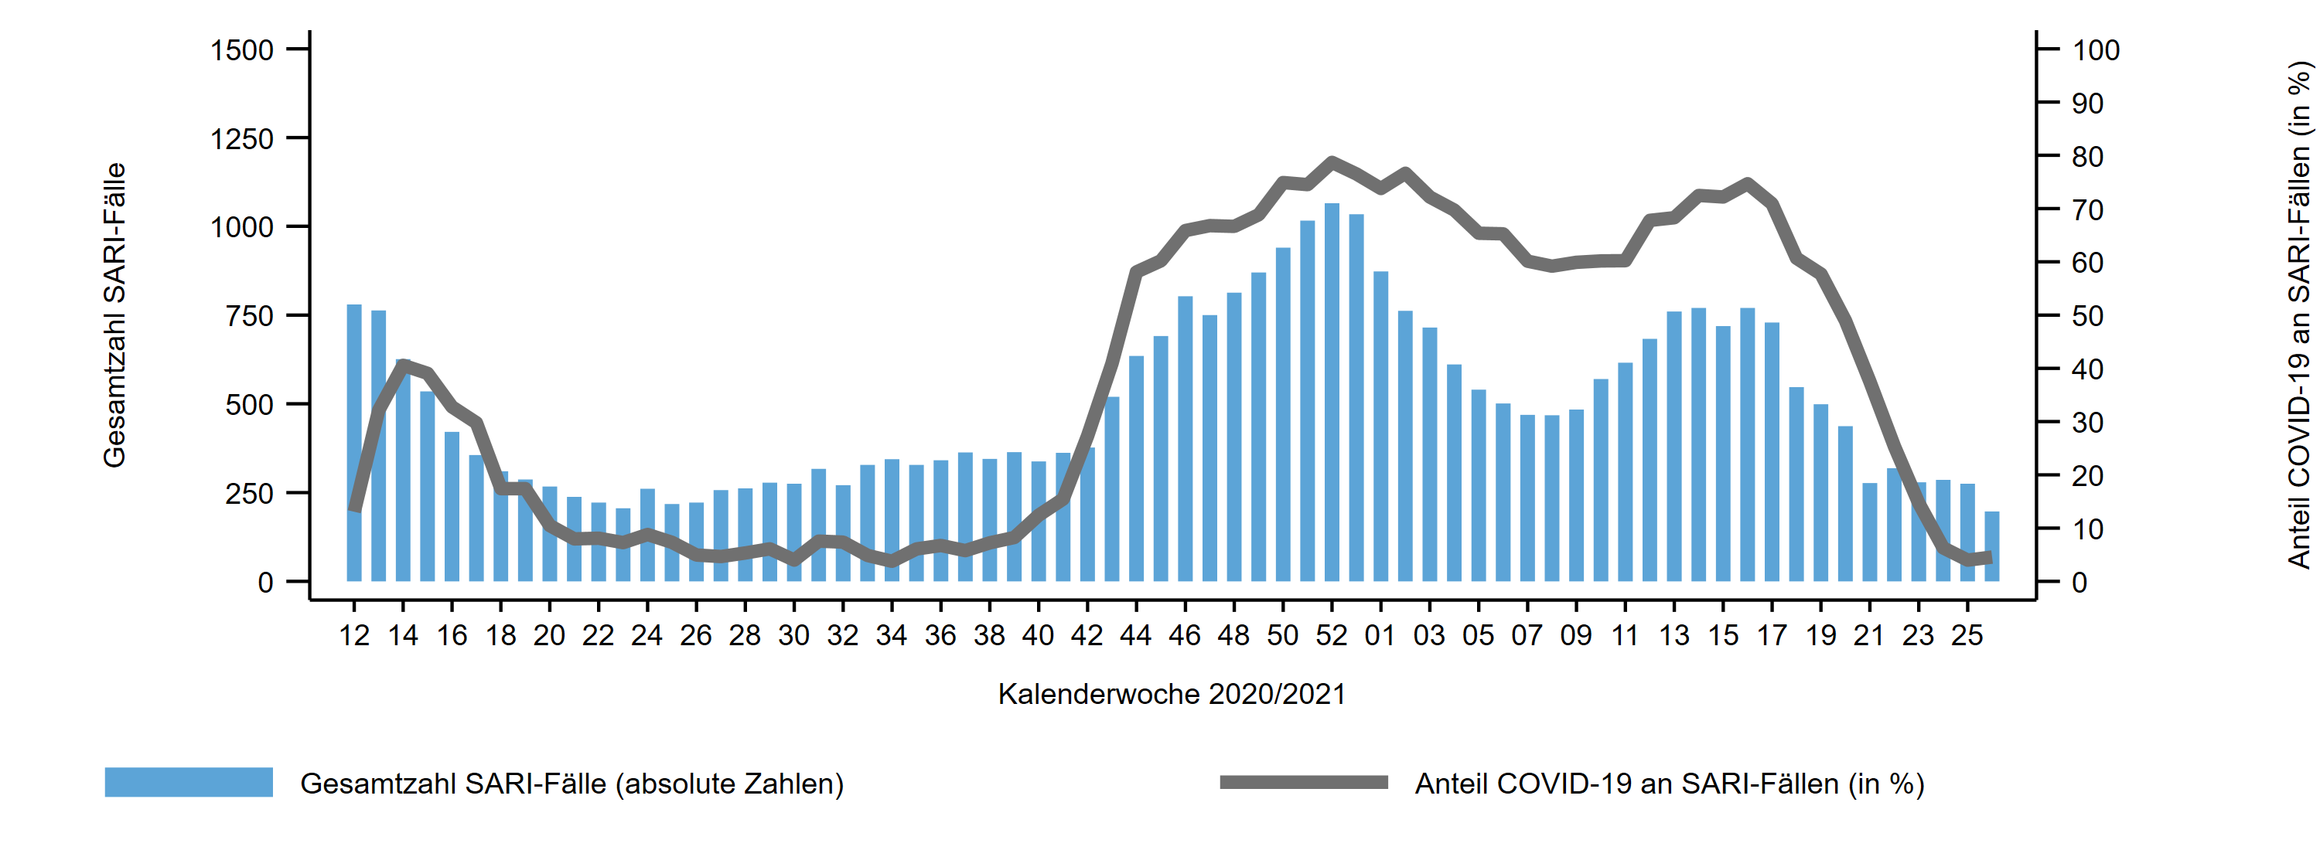
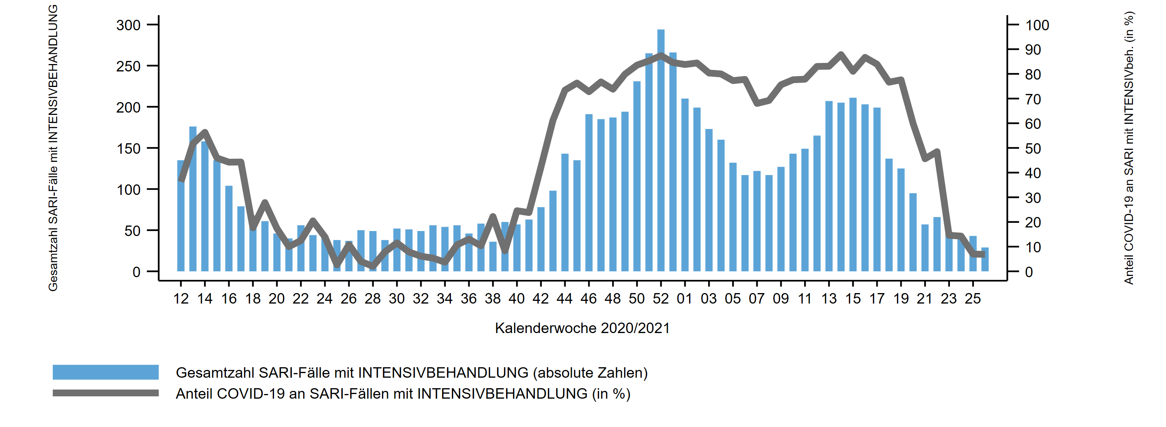
ICOSARI-KH-Surveillance – Anteil COVID an SARI-Fällen bis zur 26. KW 2021
5%
ICOSARI: SARI-Fälle in Intensivbehandlung, Anteil mit COVID-19 bis 26. KW 2021
7%
Notes:
Anteil COVID-19 an SARI 5% (KW 25: 4%)
Bleibt deutlich unter 10% (seit KW 24/2021)
Anteil COVID an SARI mit Intensivbehandlung 7% (KW 25: 7%)
Anteil COVID bei SARI mit Intensivbehandlung deutlich niedriger seit KW 23, vermutlich Sommerplateau erreicht
Krisenstab_AnteilCOVID_alle_inkl_letzte.png und Krisenstab_AnteilCOVID_Intensiv_inkl_letzte.png
aus dem Ordner S:\Projekte\FG36_INV_ICOSARI\Arbeitsordner\Wochenbericht

Slide 7
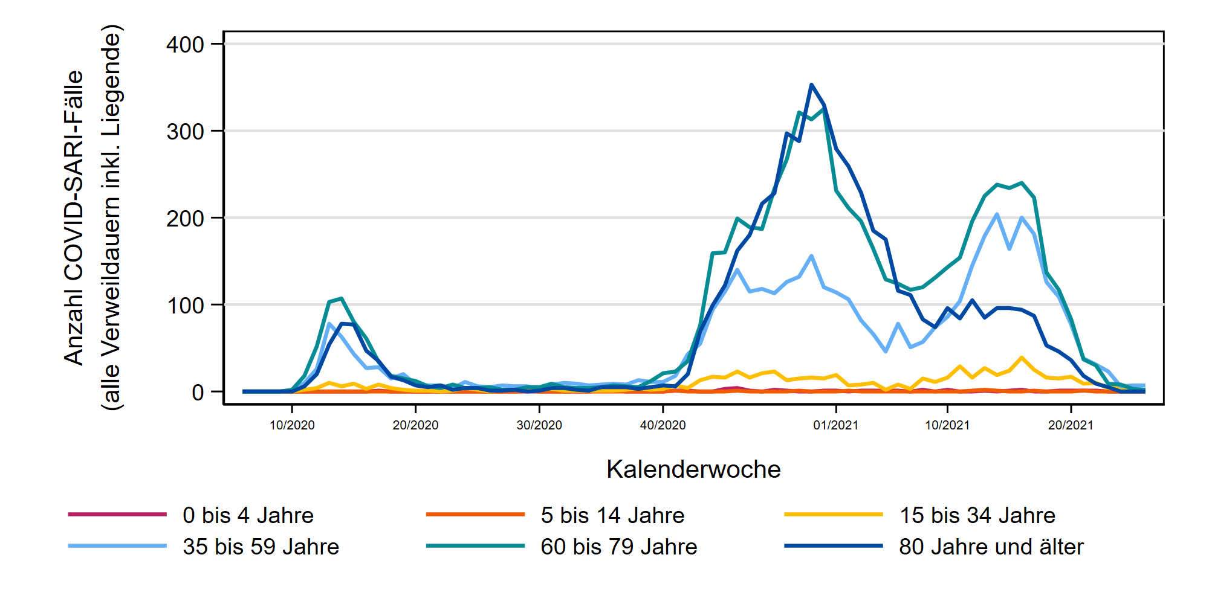
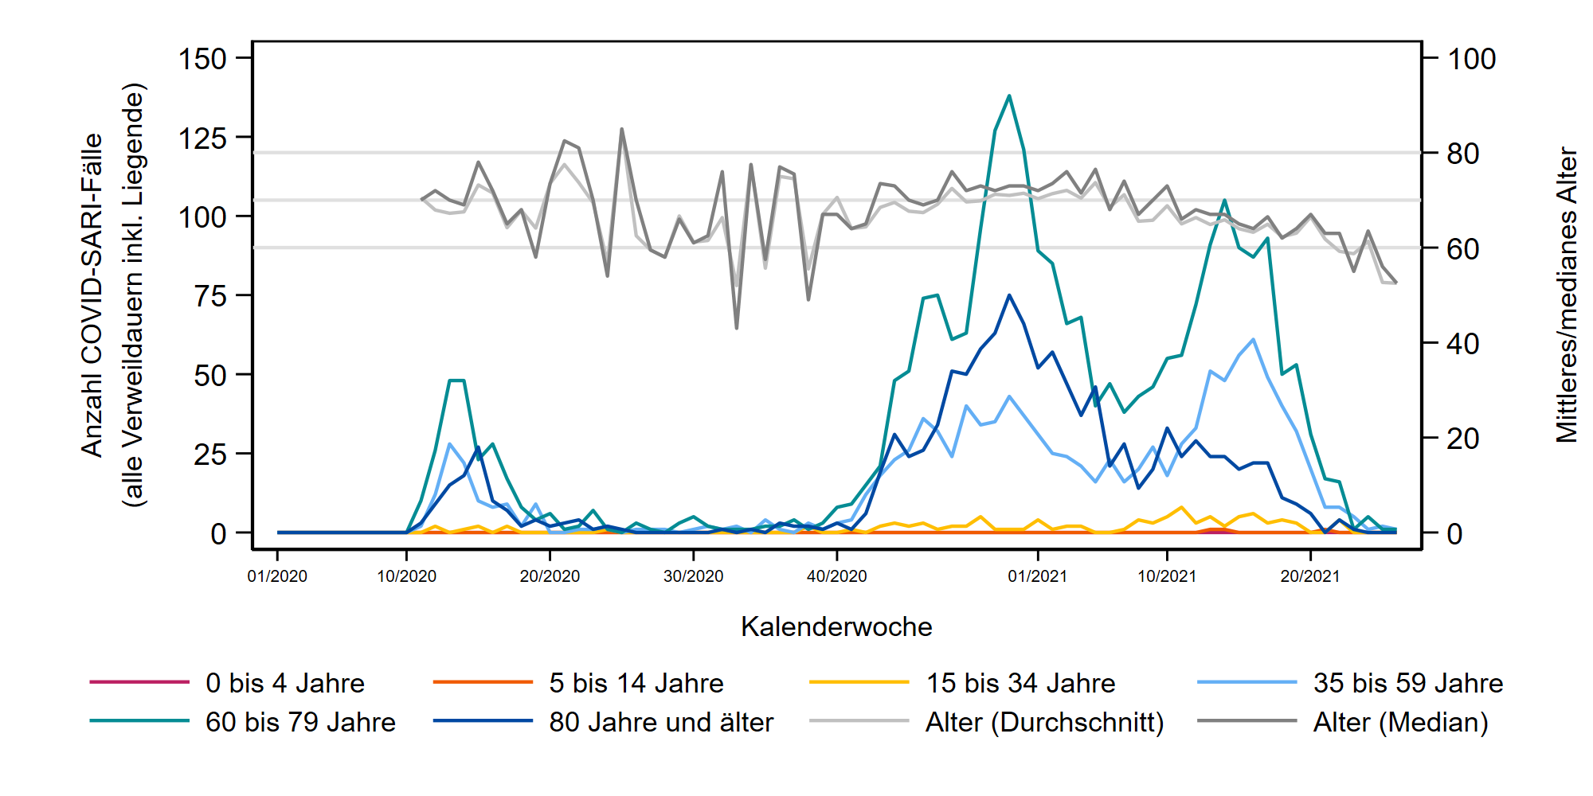
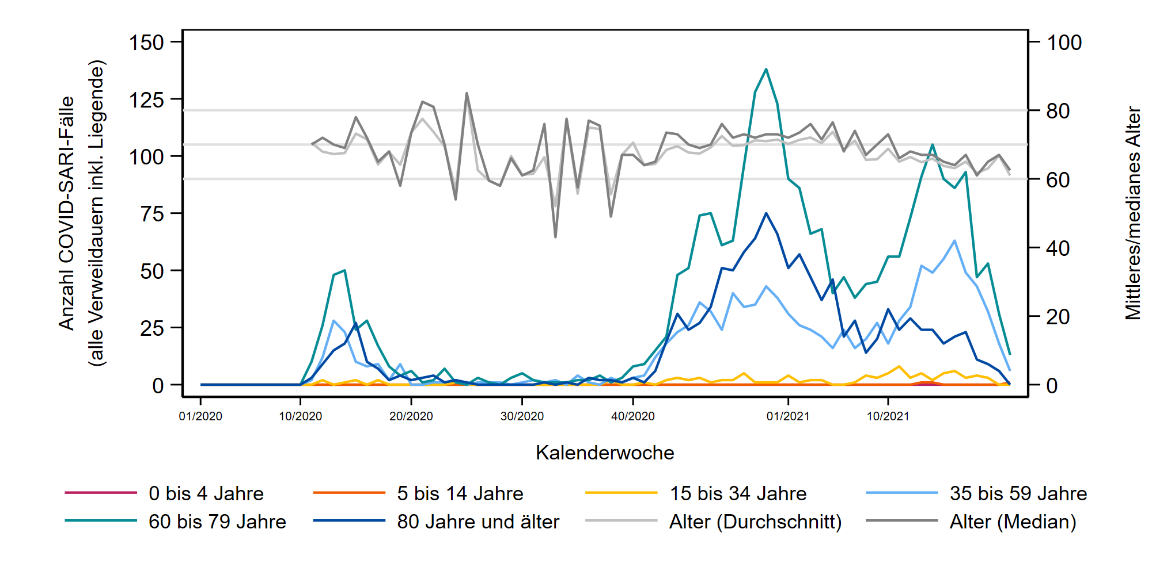
ICOSARI: COVID-SARI-Fälle (J09 – J22 + U07.1) bis zur 26. KW 2021
COVID-SARI-Fälle
ICOSARI: COVID-SARI-Fälle mit Intensivbehandlung bis zur 26. KW 2021
COVID-SARI-Fälle mit Intensivbehandlung
Notes:
Folie raus: Rückgang in allen Altersgruppen, sowohl Anzahl COVID-SARI-Fälle als auch Anzahl COVID-SARI mit Intensivbehandlung
S:\Projekte\FG36_INV_ICOSARI\Arbeitsordner\Wochenbericht\
Dateien Krisenstab_COVID-SARI_AG6_inkl_letzte_FB_all.png und Krisenstab_Intensiv_COVID_inkl_letzte_FB.png

Slide 8
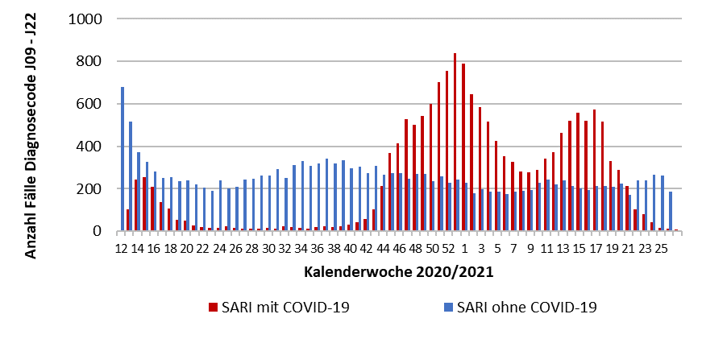
ICOSARI-KH-Surveillance – SARI-Fälle mit/ohne COVID-19 bis zur 26. KW 2021

Slide 9
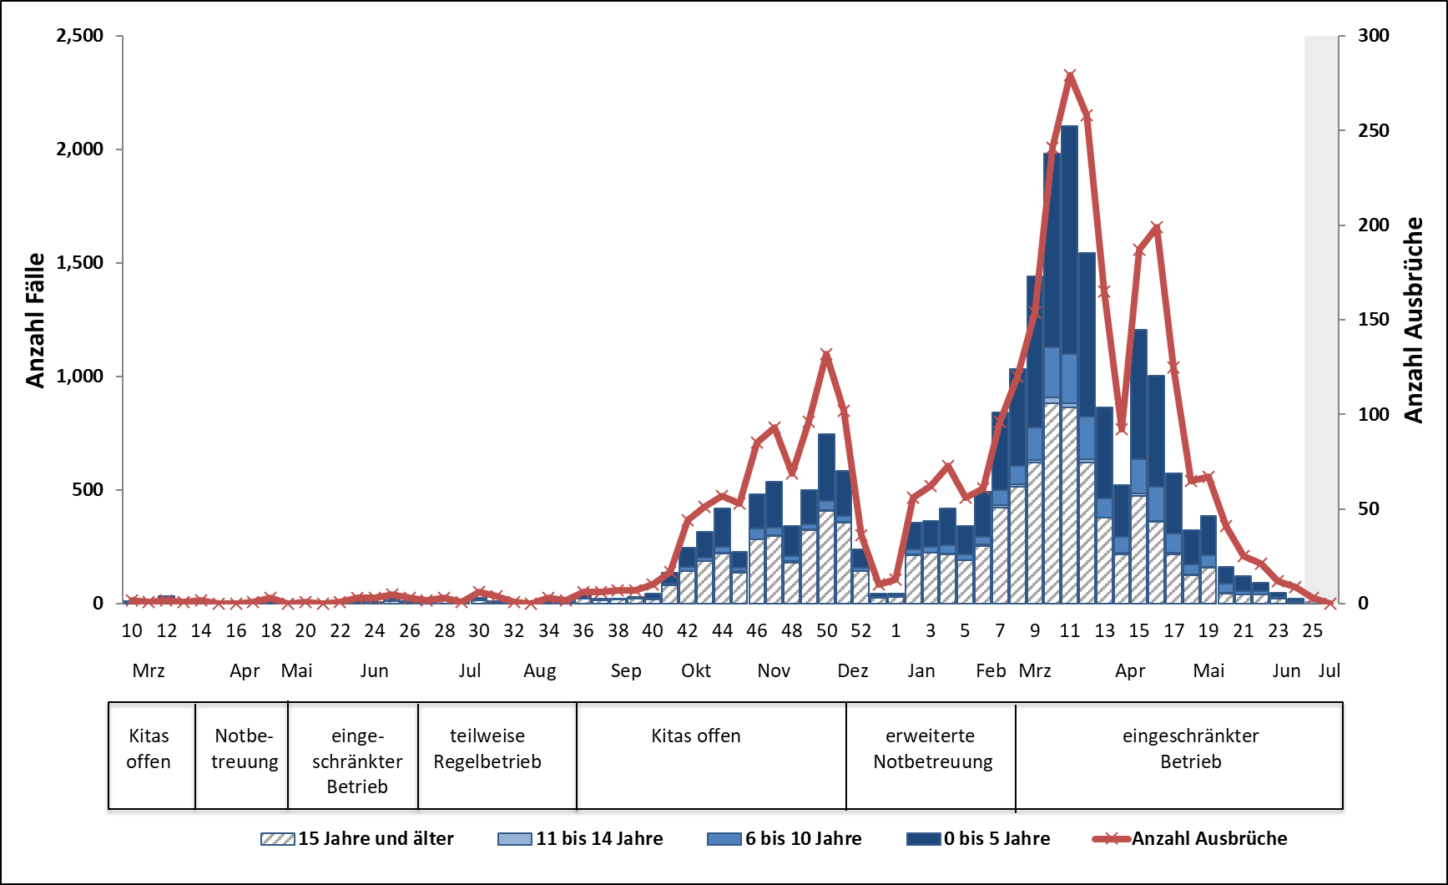
Ausbrüche in Kindergärten/Horte
Insgesamt wurden 3.411 Ausbrüche in Kindergärten/Horte (>= 2 Fälle) übermittelt
  2.901 (85%) Ausbrüche mit Kinderbeteiligung (<15J.), 45% (9.054/20.060) der Fälle sind 0 - 5 Jahre alt
  510 Ausbrüche nur mit Fällen 15 Jahre und älter
Notes:
17 neue Ausbrüche (inkl. Nachmeldungen)
Rückgang an Ausbrüchen hält seit April weiterhin an

Slide 10
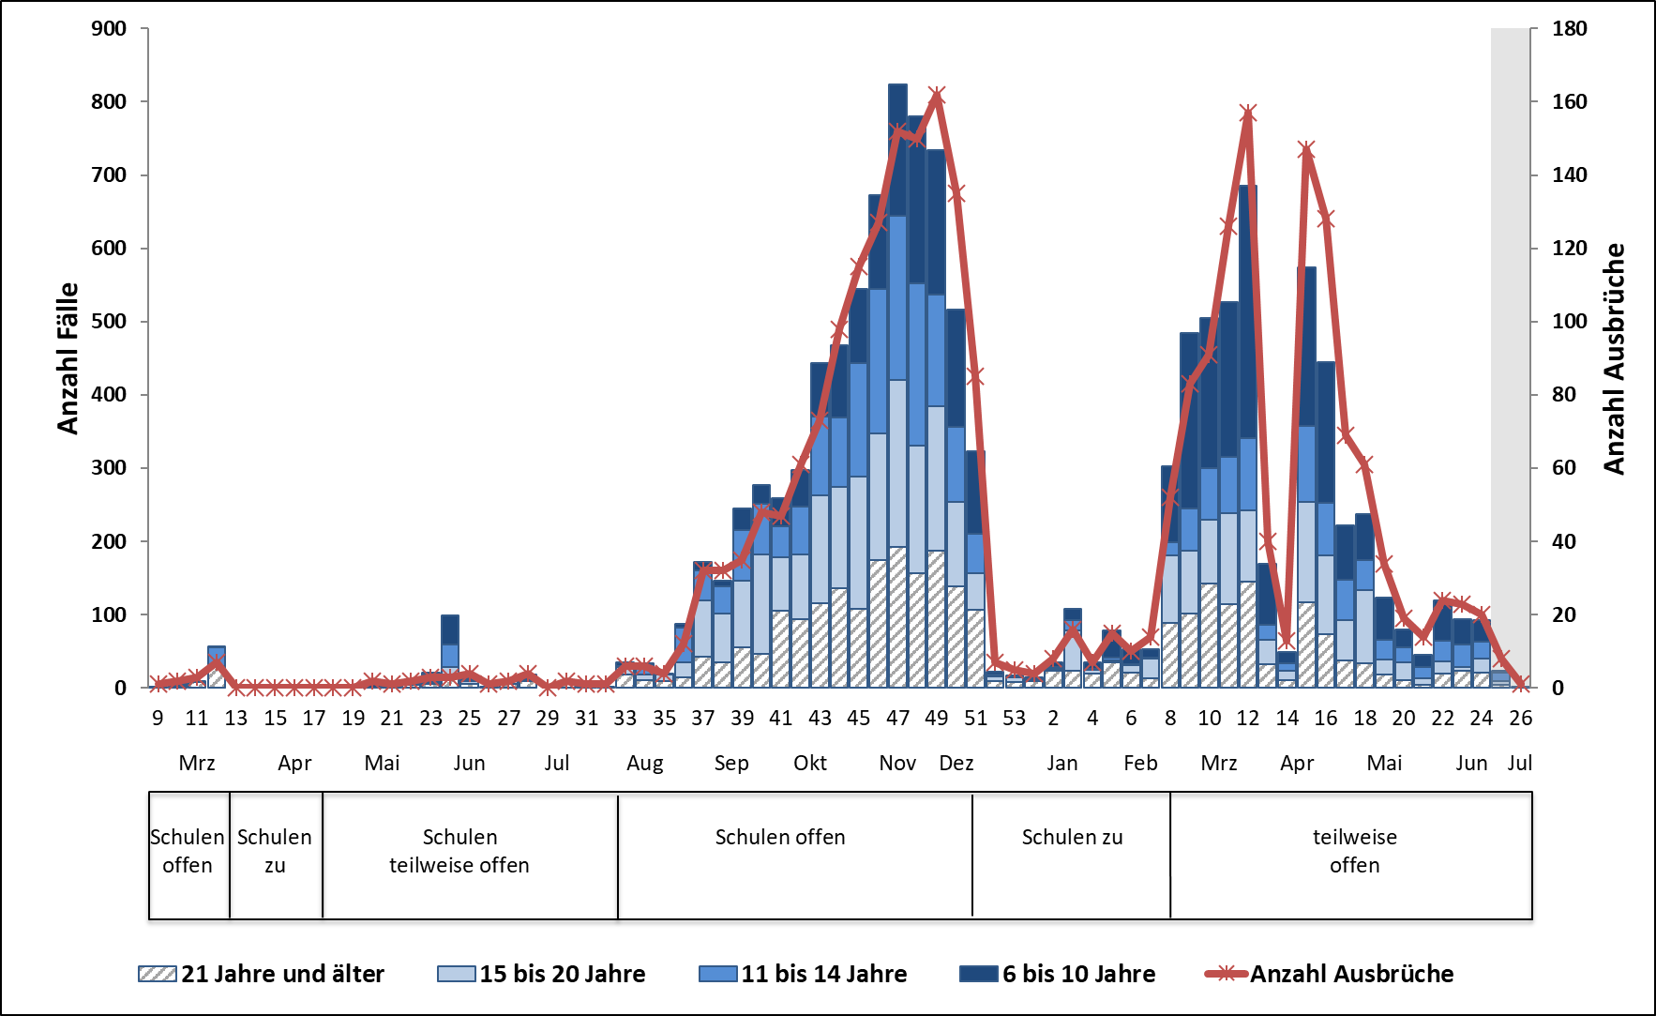
Ausbrüche in Schulen
Insgesamt wurden 2. 615 Ausbrüche in Schulen übermittelt (>= 2 Fälle, 0-5 Jahre ausgeschlossen)
  2.449 (94%) Ausbrüche mit Fällen < 21 Jahren, 30% (6-10J.), 22% (11-14J.), 27% (15-20J.), 21% (21+)
  164 Ausbrüche nur mit Fällen 21 Jahre und älter
Notes:
-19 neue Ausbrüche (inkl. Nachmeldungen)
-seit Ende Mai auf einem konstant niedrigen Niveau; ca. 20 Ausbrüche pro Woche

